Slide 1
PfarrPlan 2030
Werkstattabend 13. Januar 2023

Slide 2
Was ist der PfarrPlan?
Der PfarrPlan ist ein bewährtes und differenziertes Planungsinstrument, um verschiedene Entwicklungen stellenmäßig nachvollziehen zu können
Auf der Grundlage eines Berechnungssystem erfolgt eine gerechte (Um-)Verteilung der zur Verfügung stehenden Pfarrstellen in unserer Landeskirche
Der PfarrPlan ist kein Sparinstrument

Slide 3
Wozu braucht es den PfarrPlan?
Entwicklungen:
Anzahl der Pfarrpersonen ist rückläufig
Anzahl der Kirchengemeindeglieder geht zurück
Finanzkraft der Landeskirche sinkt

Slide 4
Entwicklung Personen
Altersaufbau der Pfarrer*innen im ständigen und unständigen Dienst: 31.12.2021

Slide 5
Entwicklung Personen
Entwicklung Pfarrpersonen:

Slide 6
Entwicklung Gemeindeglieder
Entwicklung Gemeindeglieder 2010 – 2021

Slide 7
Entwicklung Gemeindeglieder
Entwicklung Gemeindeglieder 2010 – 2021(jährl. Veränderung)

Slide 8
Entwicklung Gemeindeglieder
Entwicklung Gemeindeglieder 2021 - 2061

Slide 9
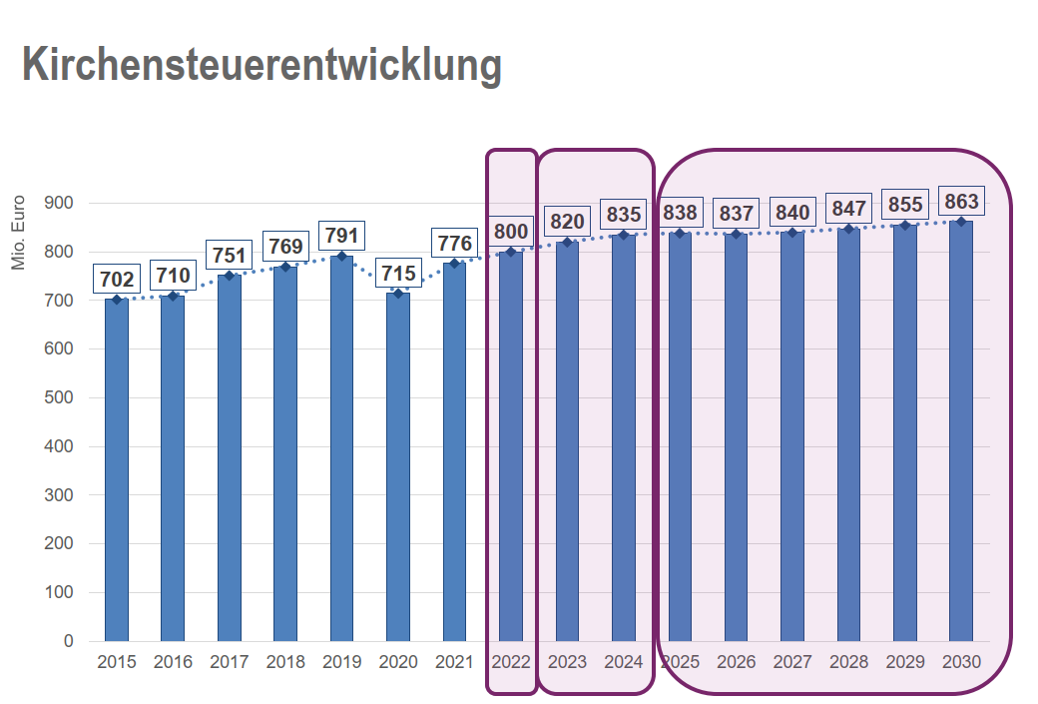
Finanzentwicklung

Slide 10
Finanzentwicklung
Ampel steht auf grün

Slide 11
Pastorationsdichte
Entwicklung Pastrationsdichte (Versorgung der Gemeinden) 2001 - 2021

Slide 12
Pastorationsdichte
Entwicklung Pastrationsdichte (Versorgung der Gemeinden) 2021 - 2059

Slide 13
Studierende
Einträge auf der Liste der Theologiestudierenden
Gesamt: Gesamtanzahl der eingetragenen Personen pro Jahr
Neueinträge: Anzahl Personen, die pro Jahr neu in die Liste aufgenommen wurden

Slide 14
Vikar*innen und Pfarrer*innen im UDipf
Vikar*innen und Pfarrer*innen im Probedienst
Stichtag 31.12.2022:
146 Personen im Probedienst (83 Frauen und 63 Männer)
107 Personen im Vikariat (62 Frauen und 45 Männer)

Slide 15
Die aufgezeigten Entwicklungen (Personen, Gemeindeglieder, Finanzen) erfordert eine Anpassung der Zahl der Pfarrstellen
  PfarrPlan
Der Verzicht auf den PfarrPlan würde zum Anstieg der Zahl der vakanten Pfarrstellen führen
Die Zahl der Gemeindeglieder entwickelt sich regional unterschiedlich
  Kürzungs- und Umverteilungserfordernis

Slide 16
Was ist der PfarrPlan?
Der PfarrPlan ist ein bewährtes und differenziertes Planungsinstrument, um verschiedene Entwicklungen stellenmäßig nachvollziehen zu können
Auf der Grundlage eines Berechnungssystem erfolgt eine gerechte (Um-)Verteilung der zur Verfügung stehenden Pfarrstellen in unserer Landeskirche
Der PfarrPlan ist kein Spar-Instrument

